Slide 1

Что такое исследовательское тестирование
Подход, при котором изучение продукта, проектирование проверок и выполнение тестов происходят одновременно. Тестировщик начинает с цели, наблюдает поведение системы и на основе полученной информации решает, что проверить дальше.
Не по инструкции
Находит неожиданное
Проверки адаптируются в процессе, а не выполняются по заранее написанному сценарию
Обнаруживает проблемы, которые невозможно предсказать и описать заранее
Анализ в реальном времени
Тестировщик думает и принимает решения во время работы, а не только исполняет инструкции

Slide 2

Мышление тестировщика как главный инструмент
В исследовательском тестировании основной инструмент — это способность строить и проверять гипотезы о возможных проблемах.
Постоянный вопрос
Замечаем аномалии
Контекст продукта
Что здесь может пойти не так?
Необычные задержки, неожиданные изменения, странные последовательности действий
Понимание назначения системы и действий реального пользователя делает проверки качественнее

Slide 3

Ad-hoc тестирование: свобода без плана
Наиболее свободная форма проверки — без заранее подготовленного сценария. Тестировщик опирается на понимание продукта и собственный опыт.
✅ Быстрый старт
Полезно для первого представления о качестве новой функции — можно начать немедленно
✅ Логика сохраняется
Проверки не случайны — просто не оформлены заранее в документацию
⚠️ Слабая воспроизводимость
Главный недостаток: сложно повторить и передать результаты другому специалисту
📝 Фиксируйте сразу
Важно записывать действия сразу после обнаружения необычного поведения

Slide 4
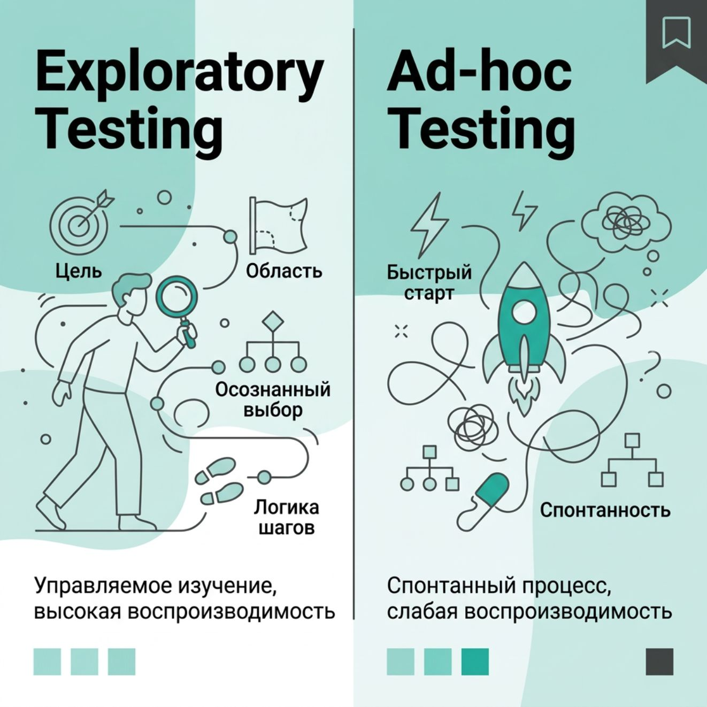
Exploratory Testing vs Ad-hoc: в чём разница
Оба подхода не требуют следования заранее расписанному сценарию, но различаются по уровню структурированности.
Exploratory Testing
Ad-hoc
Управляемое исследование с определённой целью. Каждый результат становится основанием для следующего шага — процесс осознан и управляем.
Значительно менее формализованный подход. Процесс может быть более спонтанным, без явной логики перехода между шагами.

Slide 5
Как строить гипотезы во время исследования
Каждое следующее действие должно иметь причину — это отличает качественное исследование от случайного нажатия кнопок.
1
2
Формулируем предположение
Наблюдаем аномалию
Конкретно: «Если пользователь несколько раз быстро отправит форму, система может создать дубликаты»
Гипотезы появляются из поведения системы — одна аномалия может привести к обнаружению более глубокой проблемы
3
4
Делаем проверяемой
Уточняем направление
Нужно понимать конкретное условие и ожидаемое поведение — иначе невозможно оценить результат
Чем точнее гипотеза, тем проще определить следующий шаг исследования

Slide 6

Исследование неизвестной функциональности
Когда функция новая или плохо документирована, исследовательский подход помогает построить модель поведения системы.
Сначала — понять, потом — искать дефекты
Строим внутреннюю карту
Факт vs ожидание
Важно чётко отделять фактическое поведение системы от ожидаемого — особенно в старых приложениях с неполной документацией
Первая задача: разобраться, как система работает, а не сразу максимизировать количество найденных ошибок
Какие поля влияют на другие, как изменение статуса влияет на доступность операций

Slide 7




Session-based testing: структурированное исследование
Подход, который делает исследовательское тестирование более управляемым через ограничение времени и области.
Определяем область
Не «потестировать приложение», а конкретная цель: например, изменение адреса при сформированном заказе
Работаем в рамках сессии
Ограниченный период, свобода выбора шагов внутри — но фокус на основной цели не теряется
Подводим итог
После сессии понятно: что исследовали, сколько времени потратили, что обнаружили

Slide 8
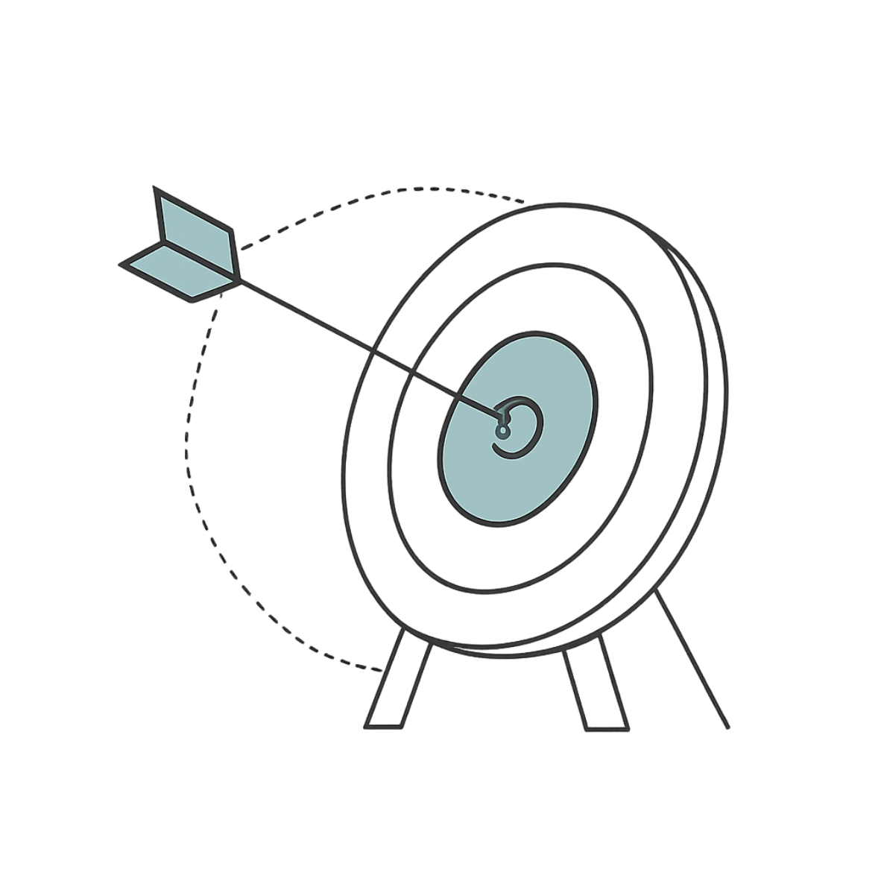

Charter: цель исследовательской сессии
Charter — краткое описание того, что исследуем, на что обращаем внимание и какие риски проверяем. Это не пошаговый сценарий — иначе теряется сама суть исследования.
Пример хорошего charter: «Исследовать поведение корзины при изменении состава заказа между несколькими вкладками браузера»
Достаточно широко
Не слишком широко
Чтобы было пространство для поиска неожиданных проблем
«Потестировать интернет-магазин» — невозможно выполнить содержательно за одну сессию

Slide 9
Фиксация результатов исследования
Во время сессии важно записывать не только дефекты, но и само направление проверки.
Кратко, не дословно
Последовательность к дефекту
Фиксируем важные действия, наблюдения и вопросы — не подробное протоколирование каждого клика
Записываем цепочку действий, которая привела к необычному результату, и условия воспроизведения
Что не подтвердилось
Итог сессии
Фиксируем и проверенные предположения, которые не сработали — это предотвращает повторные проверки
После сессии должны уметь объяснить: что исследовали, какие варианты смотрели, какие риски подтвердились

Slide 10
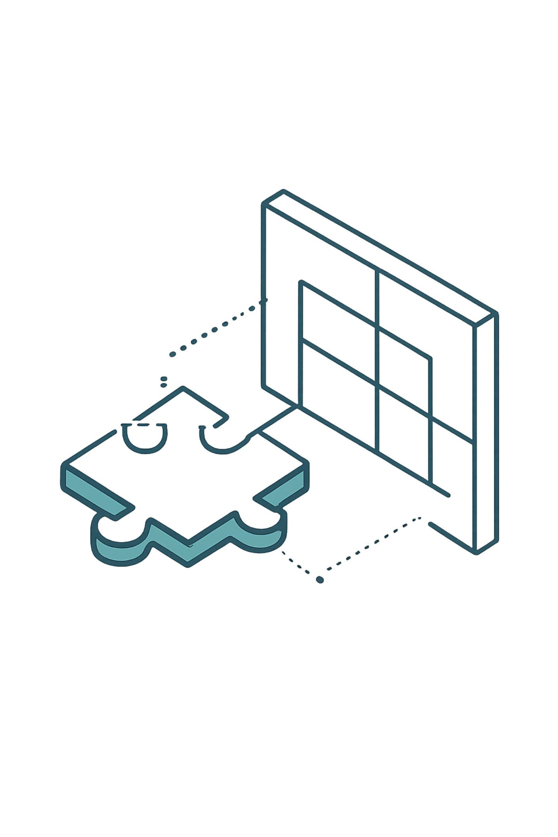
Место исследовательского тестирования в работе
Исследовательский подход дополняет, но не заменяет управляемую систему проверок. Он особенно силён там, где формальный сценарий бессилен.
Нестандартное поведение пользователя
После исправления дефекта
Исследуем соседнее поведение — исправление одной ошибки может повлиять на связанные сценарии
Возвращается назад, прерывает операции, выполняет действия в неожиданной последовательности
Рискованные области
Глубокое изучение продукта, проверка неочевидного поведения и обнаружение того, что трудно описать формально

